Slide 1
Сэкономить нельзя резать бюджет
Как считать стоимость проекта внедрения
Без развития и поддержки проекты не взлетают
На чём обязательно стоит сэкономить

Slide 3
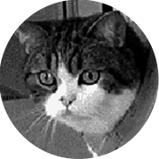
Жить в облаке лучше, чем в коробке
1.

Slide 4
Не нужно изобретать велосипед
2.

Slide 5
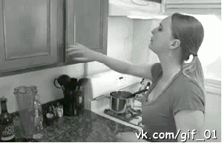
3.
Умный аутсорсинг дешевле штатных разработчиков

Slide 6
Жить в облаке лучше, чем в коробке
Не нужно изобретать велосипед
Умный аутсорсинг дешевле штатных разработчиков
Коробка нужна, если «облако» не держит
бизнес-процессы.
Новые решения нужны только когда не подходят уже существующие.
Создавать собственный отдел нужно только если нет возможности отдавать на аутсорс — уникальность, скорость, безопасность.

